Slide 1

Ruta Cardio vascular y metabólica - Colombia
Junio 28 y 29, 2021

Slide 2
Proyecciones de Expansion de HEARTS al 2025
Seguimiento a la gestión
RIA HTA-DM.
ET-EPS
Res 1841
PDSP
2012-2021
Inicia Construcción
RIAS
Socialización
RIA HTA-DM
Implementación
RIA HTA-DM
MSPS formaliza con OPS Hearts
(“Conoce tu riesgo, toma el control y Receta-a”)
Actualización protocolo estandarizado de tratamiento de HTA – Necesidad de actualización GPC
2012
2014
2016
Monitoreo sin fuentes formales
2018
2020
2013
2015
2017
2019
2021
Piloto HEARTS
2 IPS Cali
Implementación Hearts en 13 IPS
Monitoreo sin fuentes formales
Cali, Santander, Boyacá y Risaralda
Hearts = RIA HTA
Particularidades del SGSSS
Diferencias monitoreo
44 IPS
Bogotá, Meta, Nariño, La Guajira, Barranquilla y Medellín
Hearts = RIA HTA
Particularidades del SGSSS
Diferencias monitoreo
Construcción
PAIS -MIAS
Res 429
PAIS –MIAS
Res 3202- RIAS
HTA-DM
Res 3280 RIA
Implementación
RIA HTA-DM
Seguimiento a gestión
RIA HTA-DM

Slide 3
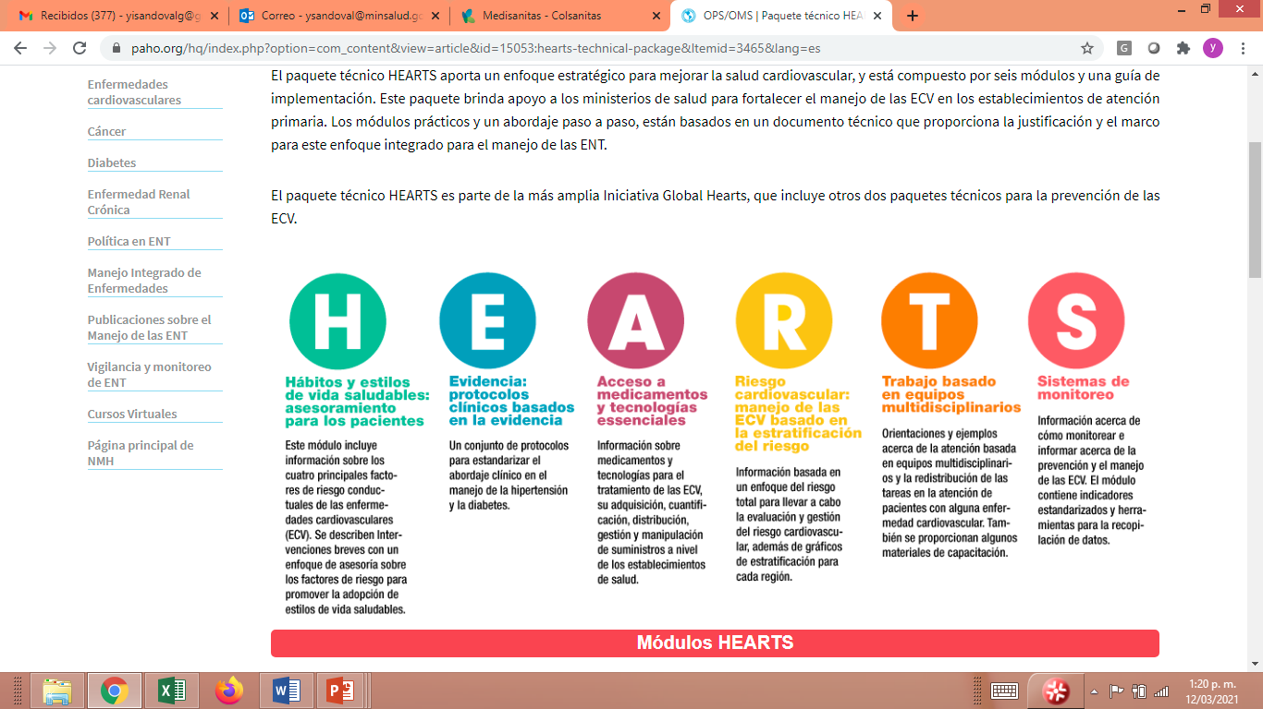
¿Cómo se va a incluir la expansión de la Iniciativa HEARTS como parte del fortalecimiento del sistema de salud en el país?
R
I
A
Estimación de la población
Captación efectiva
Manejo estandarizado según grupo de riesgo
Suficiencia de red de prestación de servicios
Talento humano capacitado y motivado
Sistema de monitoreo basado en resultados en salud
Objetivo común:
Disminuir la mortalidad prematura por ECV a través de aumentar la captación y el control de personas hipertensas
Intervenciones Poblacionales
Intervenciones Colectivas
Intervenciones Individuales

Slide 4








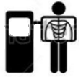
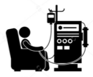



Principales hitos que se esperan para la expansión progresiva de HEARTS en el país para 2021 y 2022
RIA PROMOCIÓN Y MANTENIMIENTO DE LA SALUD
Res 3280/2018
% personas con tamizaje RCV
Res 202/2020
% personas clasificadas según RCV
% fumadores
Control IMC
Tamizaje RCV
Atenciones
programáticas
EVS
VALORACIÓN INTEGRAL /
IDENTIFICACIÓN DE ALTERACIONES
PROTECCIÓN ESPECÍFICA
EDUCACIÓN PARA LA SALUD
MONITOREO Y SEGUIMIENTO
RIA GRUPOS DE RIESGO CARDIOVASCULAR Y METABÓLICO, HTA, Y DM
Res 3974 - 256
Control HTA
Control DM
DIAGNÓSTICO
TRATAMIENTO
REHABILITACIÓN
CUIDADOS PALIATIVOS
MONITOREO Y SEGUIMIENTO
EAPB
IPS

Slide 5
Qué desafíos se vislumbran y soluciones propuestas
Proceso de validación externa de las RIAS
Implementación de las RIAS
Seguimiento y monitoreo
Validación de las intervenciones con las Sociedades científicas y actores interesados
Implementación a nivel nacional de las RIAS
Seguimiento a la cohorte de personas con HTA y diabetes tipo II

Slide 6
Qué apoyo necesita de la Sede Regional para apoyar la expansión de la Iniciativa HEARTS
Fortalecer las capacidades del personal de salud y la población con riesgo para la implementación RIA:
- Actualización de la GPC de hipertensión y diabetes.
- Contar curso virtual prescripción de la actividad física.
- Desarrollo de un programa de educación en salud para el control de los factores de RCV.
- Desarrollo de una estrategia nacional de comunicación.
- Desarrollo eventos académicos.
- Adaptar el sistema de información de HEARTS a las fuentes de información disponibles en el país.

Slide 7
Lecciones aprendidas
Logró posicionar en las IPS que la implementaron la captación y el control de la HTA; duplicando el porcentaje control (40% en 2015 vs 80% en 2018)
La experiencia de implementación permitió caracterizar las particularidades territoriales de prestación de servicios, acceso a tecnologías y tratamiento y brechas de atención que se consideraron en la implementación de las RIAS.
Curso virtual de OPS, para el manejo de la HTA en Atención primaria en salud del país (cobertura 678 personas).

